Slide 1
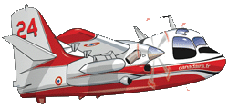


L’approche des feux de forêts
Formation Opérationnelle Spécialisée
R.C.C.I
Recherche des Causes
et Circonstances d’Incendie
LTN FLACHER

Slide 2
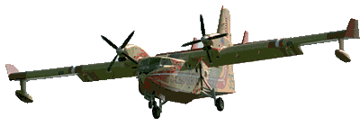
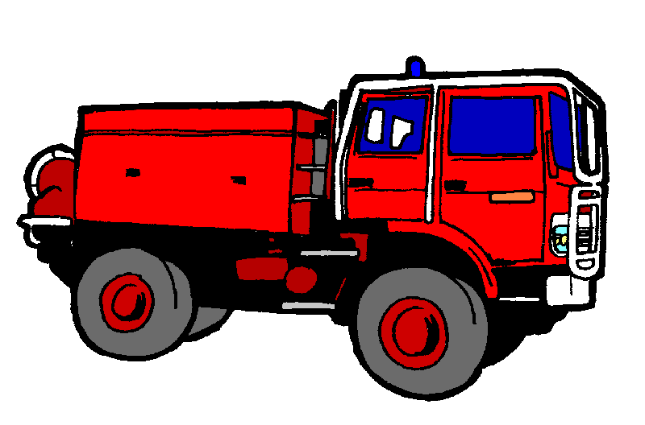
Introduction:
La connaissance des origines des incendies est le fondement de toute
politique de prévention efficace. En effet, lorsque les causes de feu sont
connues il est alors plus facile de les éradiquer par la mise en oeuvre d’actions
concrètes, et donc de limiter le nombre de feux.
Les causes d’incendie de forêt sont diverses et leur répartition varie
selon les pays et à l’intérieur d’un même pays, mais aussi en fonction du
temps. Dans le Bassin Méditerranéen, les incendies sont en grande majorité
d’origine humaine, que ce soit par accident, par négligence ou intentionnellement.
Cependant, la part des feux dont l’origine reste inconnue est encore
importante. L’amélioration de la connaissance des origines des incendies
nécessite de développer la recherche des causes d’incendies, ce qui peut être
réalisé par exemple grâce à :
L’utilisation de méthodes originales de recherche des causes.
La création et la formation d’équipes spécialisées.
La coopération entre les services responsables de la Protection des Forêts
contre l’Incendie.

Slide 3




Exemple: le groupe Vulcain 13
Depuis 1995, le SDIS 13 porte systématiquement plainte contre X pour tout feu de plus d’1 hectare.
En 2009, 15 plaintes ont été déposées, et 12 sont toujours en cours d’instruction.
Cette attitude, désormais réflexe, sert notamment à couvrir les frais engagés dans le cadre d’incendies criminels.
En effet, de nombreuses affaires de pyromanie éclosent régulièrement. Et les préjudices subis sont parfois conséquents.
Pour faciliter les enquêtes et l’appréhension des auteurs, la cellule Vulcain (entité pluridisciplinaire composée de membres de l’ONF, de la gendarmerie, Police Nationale et du SDIS 13 dont l’objectif est la recherche et l’identification des causes des incendies) travaille sur les causes des incendies, en étroite collaboration avec les enquêteurs de la Sûreté départementale, des techniciens du laboratoire interrégional de la police scientifique et des membres de l’Identité Judiciaire.
VULCAIN 13

Slide 4
Origine des incendies:
L’origine d’un incendie est souvent difficile à déterminer du fait de l’absence de preuves
matérielles concrètes ; il en résulte que le pourcentage de causes inconnues peut être très
important.
Ce pourcentage, en nombre d’incendies, atteint 18 % en Espagne, 33 % en France, 26 % en
Grèce, 31 % au Portugal et 48 % en Turquie.
La cause d’un incendie peut être connue selon différents niveaux de certitudes.
En France, la connaissance de la cause est renseignée à l’aide d’un des niveaux suivants : certaine, très probable, supposée, inconnue.
Avant 1996, seule la gendarmerie pouvait renseigner la cause d’un incendie et les causes considérées comme connues étaient les causes certaines. Depuis 1996, d’autres services (policiers, forestiers, pompiers) sont susceptibles de fournir les informations qu’ils possèdent sur la nature de la cause, en les accompagnant du niveau de connaissance. Les causes considérées comme connues sont les causes certaines, très probables et supposées.
Ces nouvelles règles ont permis de mieux appréhender l’origine des incendies et le taux des causes connues est passé d’environ 30 % avant 1996 à environ 70 % actuellement.

Slide 5
Les causes des incendies de forêts:
Causes naturelles:
La végétation ne s’enflammant pas seule dans notre département, même par forte sécheresse, l’unique cause naturelle pouvant être retenue dans la Loire est la foudre.
Ce phénomène, très répandu en forêt boréale (“orages secs”), est relativement rare en région méditerranéenne où il ne concerne que 1 à 5 % des cas d’incendies.
Causes humaines:
Elles représentent l’essentiel des origines des incendies de forêts. Globalement, pour l’ensemble des pays du Bassin Méditerranéen, on retrouve des causes involontaires et des causes volontaires.
Causes volontaires:
Elles constituent les causes principales pour la majorité des pays du Bassin Méditerranéen.
Les imprudences:
Elles résultent de négligence par rapport aux risques d’incendie, et sont corrélées à l’importance de la fréquentation des forêts ou de leurs abords immédiats.
La nature des imprudences dépend des activités en forêt et aux abords immédiats.

Slide 6
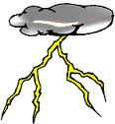

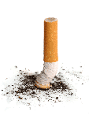
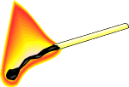

Origine des incendies | Exemple
Travaux agricoles | En forêt : récolte du miel par fumage, défrichements pour labours Travaux agricoles en périphérie : incinération de végétaux
Travaux forestiers | Carbonisation (charbonnières), brûlage des rémanents après éclaircie
Travaux industriels et artisanaux | Brûlage de déchets, étincelles…
Touristes | Pique-nique, mégots,barbecue
Chasseurs | Battue, campement
Habitations | Feu de jardin, barbecue

Slide 7
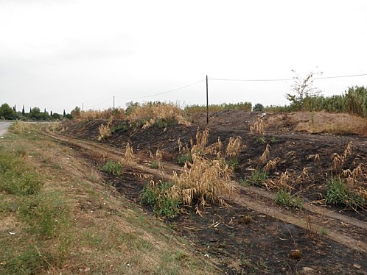
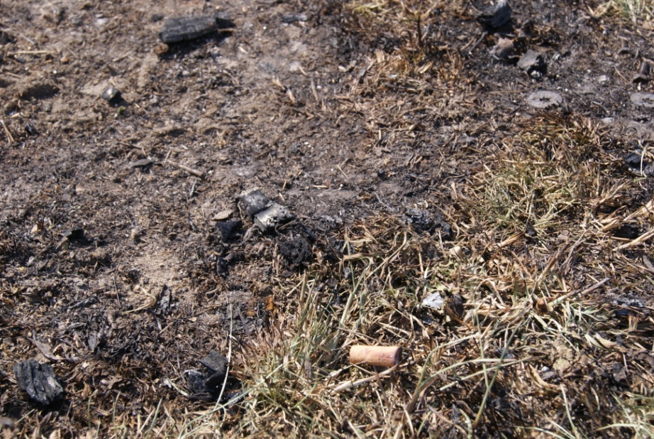
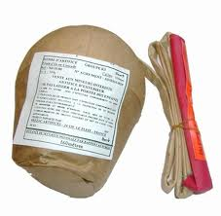

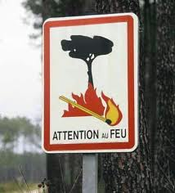
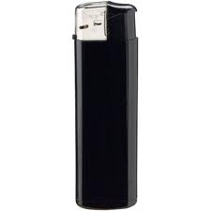
Quelques modes d’ignition:
Mégot jeté d’une voiture
Jeux d’enfant, pétards
Artifices

Slide 8
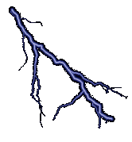

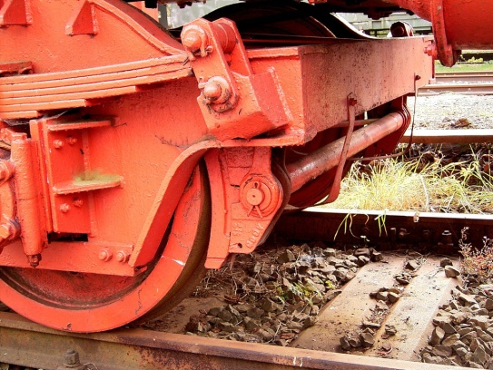
Quelques modes d’ignition:
Serrage des freins de locomotive
Impacts de foudre sur un arbre

Slide 9
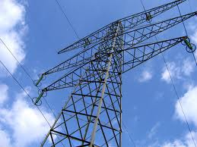
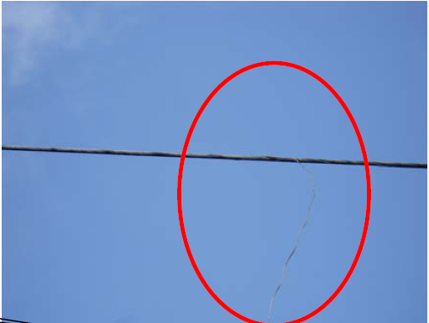

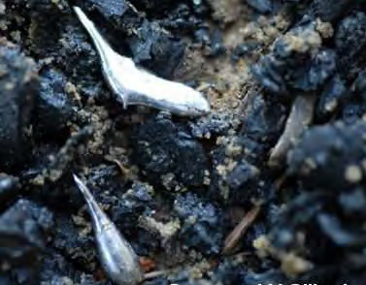
Quelques modes d’ignition:
Ligne électrique endommagée par un court-circuit ou un arc électrique
Fusion d’un câble aluminium suite à un court- circuit

Slide 10
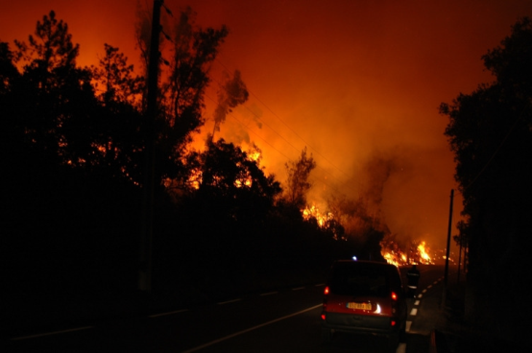

Classification des causes dans la base de données Prométhée:
Les natures de causes sont réparties en 5 familles, chacune de ces familles étant subdivisée en catégories et chaque catégorie pouvant être détaillée :
Causes naturelles (foudre).
Causes accidentelles liées aux installation (ligne électrique, chemin de fer, véhicule, dépôt d’ordures).
Malveillance (conflit, intérêt, pyromanie).
Causes involontaires liées aux travaux professionnels (travaux forestiers, agricoles, industriels, reprise du feu).
Causes involontaires liées aux particuliers (travaux, loisirs, jet d’objets incandescents).

Slide 11



Les signes objectifs en FDF:
Modèles de carbonisation:
Ce sont les traces laissées par le feu sur les troncs des arbres. Leurs formes varient en fonction de la direction de propagation du feu et de la direction du vent.
Lorsque le feu débute, il se développe par radiation et les arbres entourant le point d’éclosion présentent une carbonisation de même hauteur. S’il y a du
vent, les flammes s’inclinent et marquent plus les arbres situés du côté où elles sont dirigées.

Slide 12



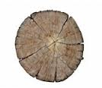
Carbonisation des troncs:
- Lorsque le feu prend de l’importance, le transfert de chaleur est dû aux radiations mais aussi à la convection.
Les marques de carbonisation sont en forme de fuseau, la pointe dirigée vers le haut et sont plus marquées du côté protégé du vent, c’est-à-dire sous le vent.
FEU
Effet de la convection sur la carbonisation du tronc

Slide 13
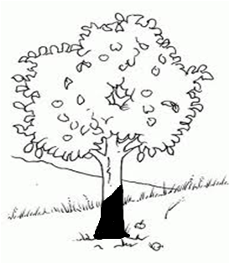
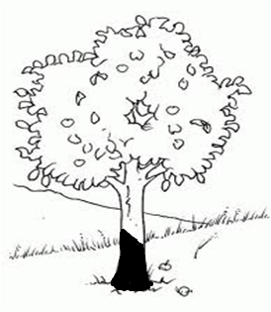
Différents modèles de carbonisation selon le sens du feu et du vent:
VENT
La présence du vent et/ou de la pente incline
la flamme : les traces de carbonisation sont
dissymétriques
FEU
VENT
FEU
Feu descendant dans le sens du vent

Slide 14
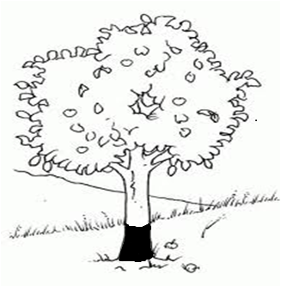
Différents modèles de carbonisation selon le sens du feu et du vent:
VENT
FEU
VENT
Feu descendant à contre vent
FEU
Feu montant dans le sens inverse du vent

Slide 15
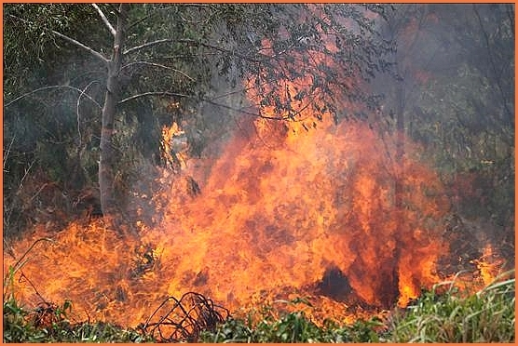
Pétrification des rameaux (port en drapeau):
Sous l’effet des courants chauds de convection poussés par le vent, les rameaux fins des arbres et des broussailles prennent puis conservent un port en drapeau
dirigé dans le sens de propagation du feu. Cette pétrification est d’autant plus marquée que le feu avançait rapidement.
FEU
Pétrification des rameaux due au passage d’un feu intense

Slide 16
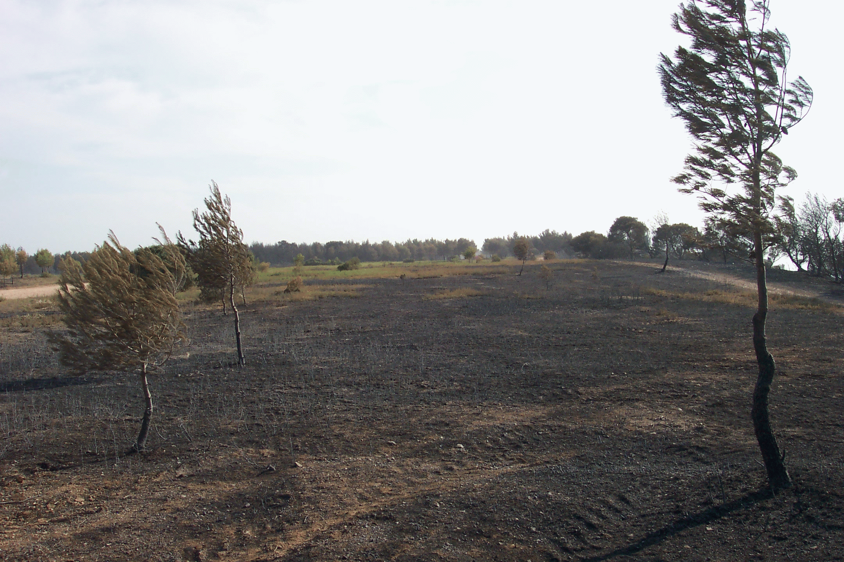
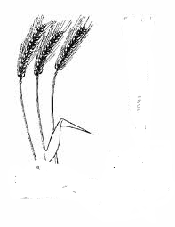
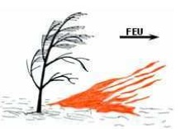
Pétrification des rameaux:
A proximité du point d’éclosion, le feu affecte plus les rameaux proches de la source de chaleur qui sont alors dirigés vers le sol après le passage des flammes. On observe des marques de radiation sur les parties basses des rameaux.
FEU
FEU
Pétrification des rameaux

Slide 17
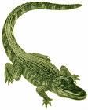
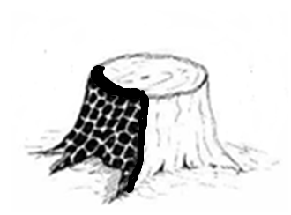
Examen de la végétation arbustive et arborescente:
L’investigateur devra examiner:
les traces de suie
les écailles
la pétrification des branches
les éclatements
les traces de carbonisation

Slide 18

Examen des troncs par écorçage:
Le retrait de l’écorce sur un tronc brûlé
de façon uniforme permet d’observer
une surface exposée au feu beaucoup plus marquée (noircie).
Surface opposée beaucoup moins marquée

Slide 19
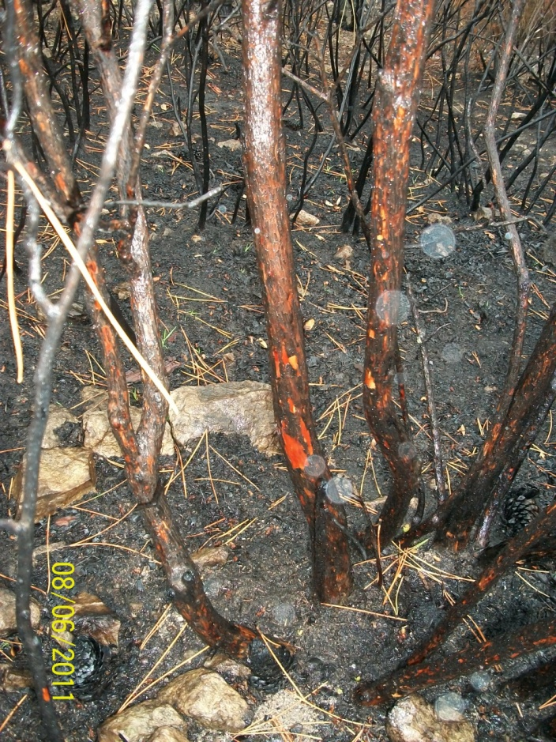
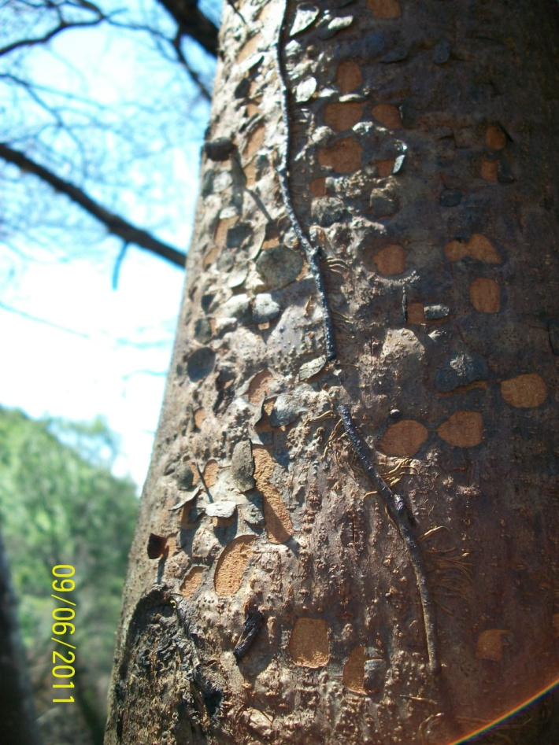
Les éclatements d’écorces:
Les éclatements s’observent sur des ligneux à écorce fine et de faible diamètre. Sous l’effet de la chaleur, l’écorce en perdant de l’humidité, se rétracte et se craquelle. Sur le côté opposé à la source de chaleur, de petits fragments se décollent en laissant des marques caractéristiques.

Slide 20
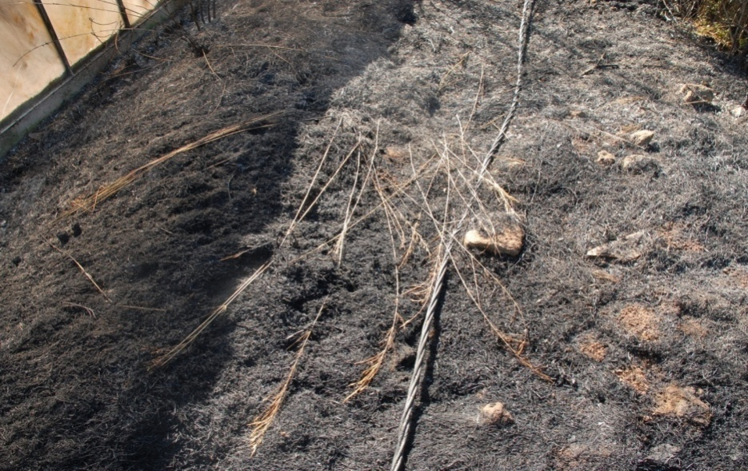
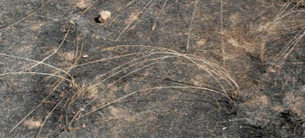
Les tiges de graminées:
Lorsque le feu affecte les tiges de graminées, celles-ci tombent vers la source de
chaleur indiquant ainsi la direction de propagation du feu.
Ces signes sont particulièrement visibles et très importants dans les zones où le feu est de faible intensité (point d’origine, contour du feu, feu mourant).
Il est important de garder à l’esprit que l’extinction et le noyage réalisé par les pompiers peut modifier ces observations.

Slide 21
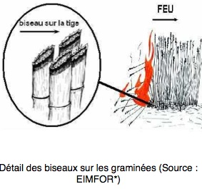
Les biseaux:
Sur les touffes de graminées, les tiges les plus exposées au feu sont plus courtes, et la repousse se fait du côté le moins exposé au feu. L’orientation des biseaux sur les tiges de graminées peut indiquer la propagation du feu. Elle peut être confirmée également par les traces de carbonisation observées sur les troncs proches.
FEU

Slide 22
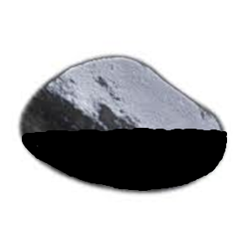
Les cônes de protection et dépôts de suie:
Protection mettant en évidence un cône de protection assez rare à observer.
Il indique clairement la marche des flammes (exemple derrière une pierre).
Traces de suie sur un caillou
La suie est formée de petites particules carbonées solides résultant de la combustion
incomplète. Elle se trouve dans la fumée près de la flamme et se dépose sur les obstacles
qu’elle rencontre (cailloux, troncs, grillages, etc.).

Slide 23
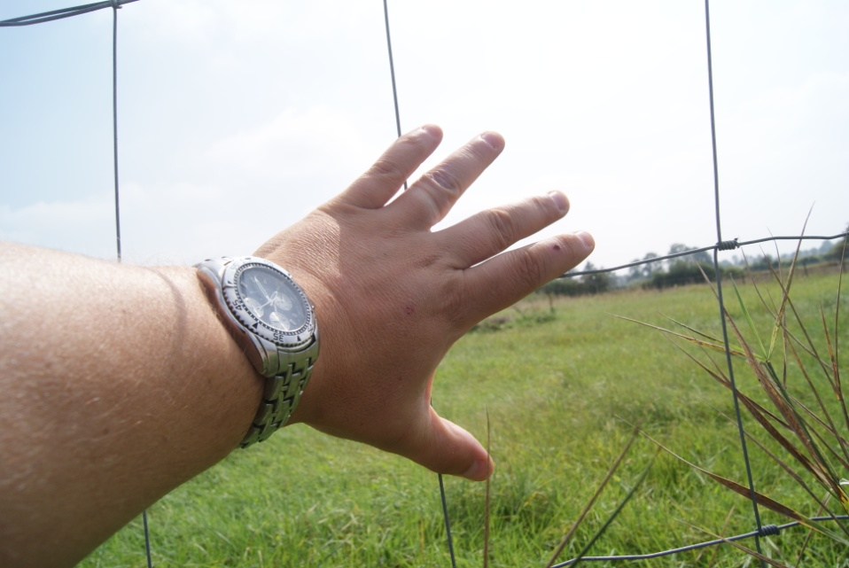
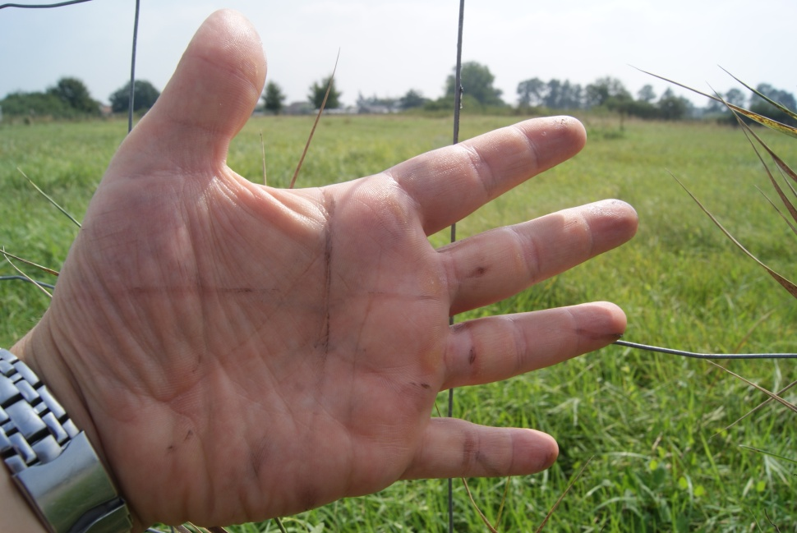
Les dépôts de suie:
Les traces de suie laissent des marques noires sur les mains sur la face exposée au feu (exemple sur une grillage).

Slide 24
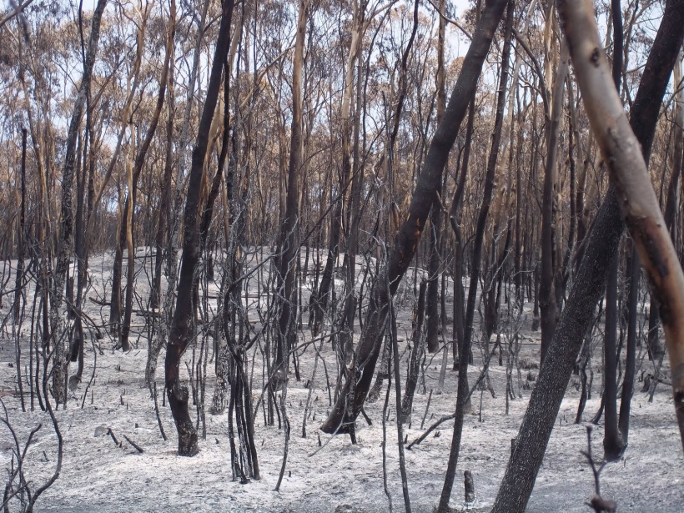
La couleur des cendres:
La couleur des cendres donne une indication sur la durée et l’intensité de la
combustion. Plus la cendre est blanche, plus la source de chaleur a été intense et résidente, la combustion est totale.
Elle s’observe sur l’ensemble de la surface parcourue par le feu.
Ce vestige correspond à un modèle de propagation du feu particulier souvent
ponctuel lié à une forte accumulation de combustible. La plupart du temps, la couleur blanche des cendres ne permet pas de déterminer la direction et le sens de propagation de l’incendie.
La cendre blanche indique une combustion intense sous les arbres.

Slide 25
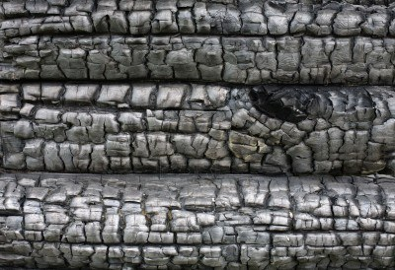
La peau de crocodile:
Les écailles résultent de la carbonisation en profondeur du bois. Ce dernier se
crevasse en formant un damier noir et brillant rappelant une peau de crocodile. Cet indice traduit l’extrême intensité du feu, le côté exposé au feu étant le plus endommagé.
La face boursouflée, c’est-à-dire la plus endommagée, indique la provenance du
feu. Ce signe objectif est particulièrement visible sur les poteaux électriques et les piquets de clôture.

Slide 26
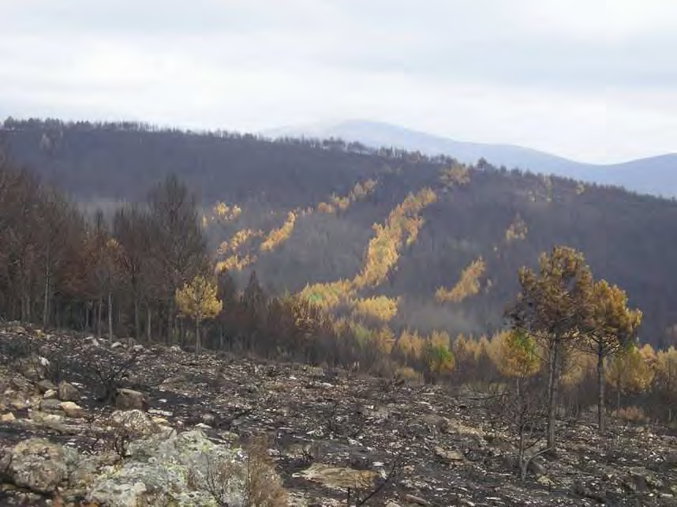
Les voies d’accélération:
Les voies d’accélération sont les traces de végétation non brulée par manque d’oxygène.
Elles s’observent sur l’ensemble de la surface parcourue par le feu.
Elles peuvent être visibles à différentes échelles : grands couloirs non brûlés
sur un massif (photo ci-dessous) ou petite trainée dans une zone pastorale par exemple.
Les voies d’accélération se matérialisent par des traînées de végétation non brûlées.

Slide 27
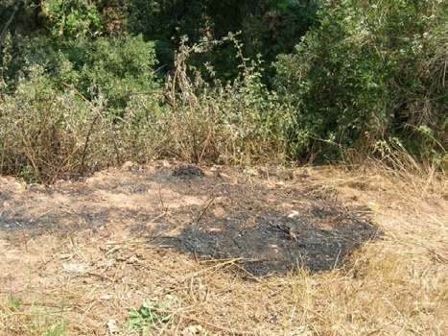
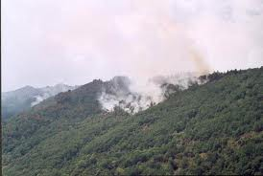
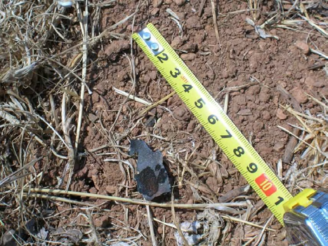
Les sautes de feu:
Le phénomène des sautes de feu est à prendre en compte lors de l’investigation d’un incendie.
Les sautes de feu sont des projections de particules incandescentes ou enflammées (brandons) causant des feux secondaires hors du périmètre du feu. Ces brandons à l’intérieur de la colonne de convection sont transportés par le vent quelquefois sur de longues distances selon les conditions environnementales.
Il est possible de rencontrer des éclats d’écorces au niveau de la saute de feu.

Slide 28

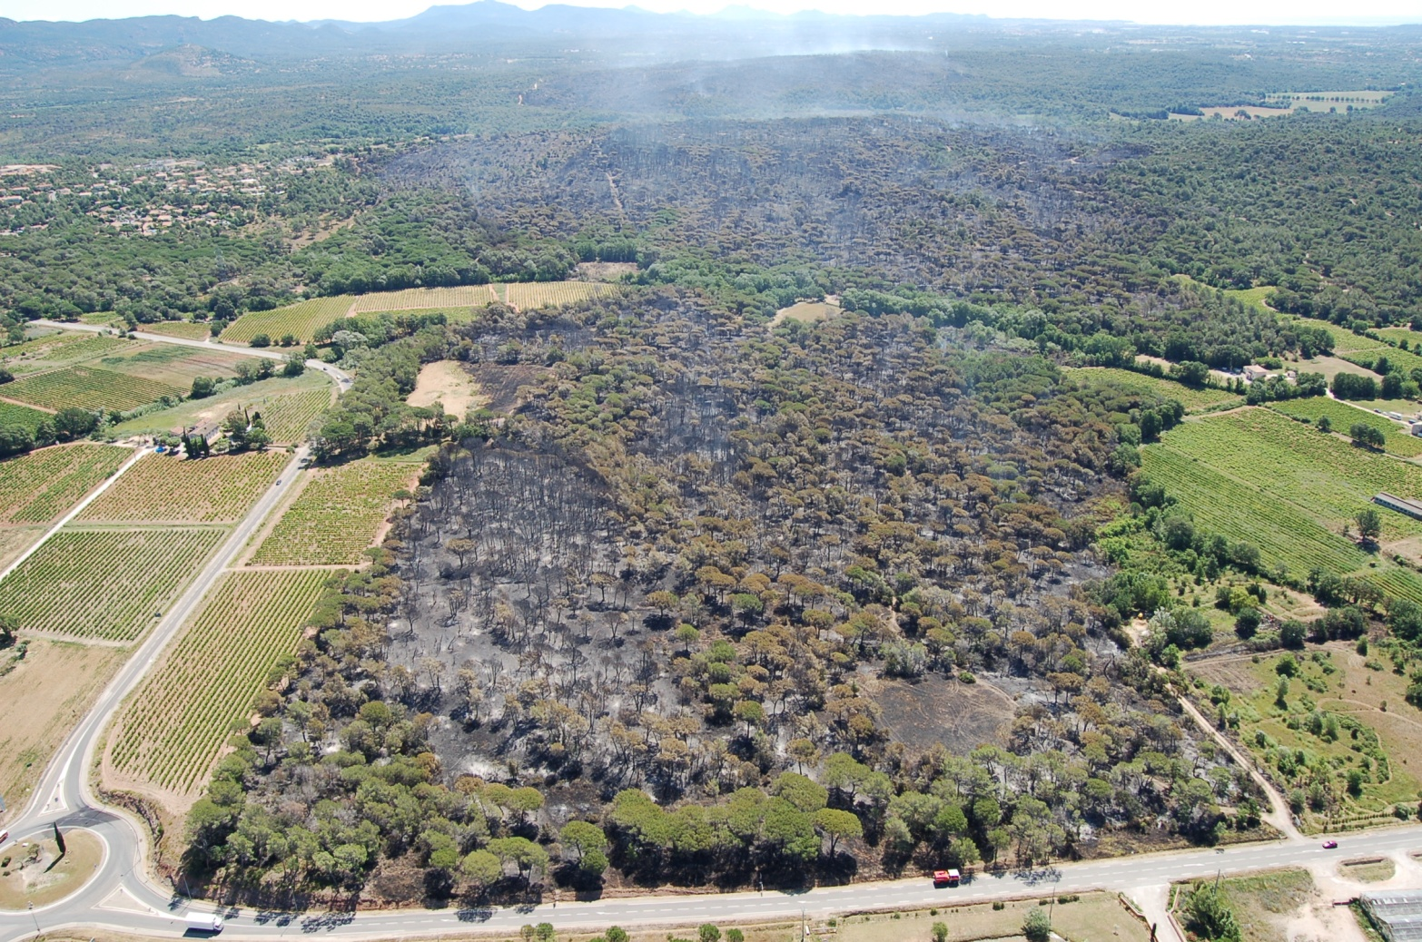
Méthode d’investigation:
Définir la forme du feu: elle permet de définir la marche des flammes et dans certains cas l’aire de départ.
La direction et la vitesse de propagation peuvent être modifié par les actions de lutte.
Commencer par une vue depuis un point haut pour une meilleure visibilité

Slide 29
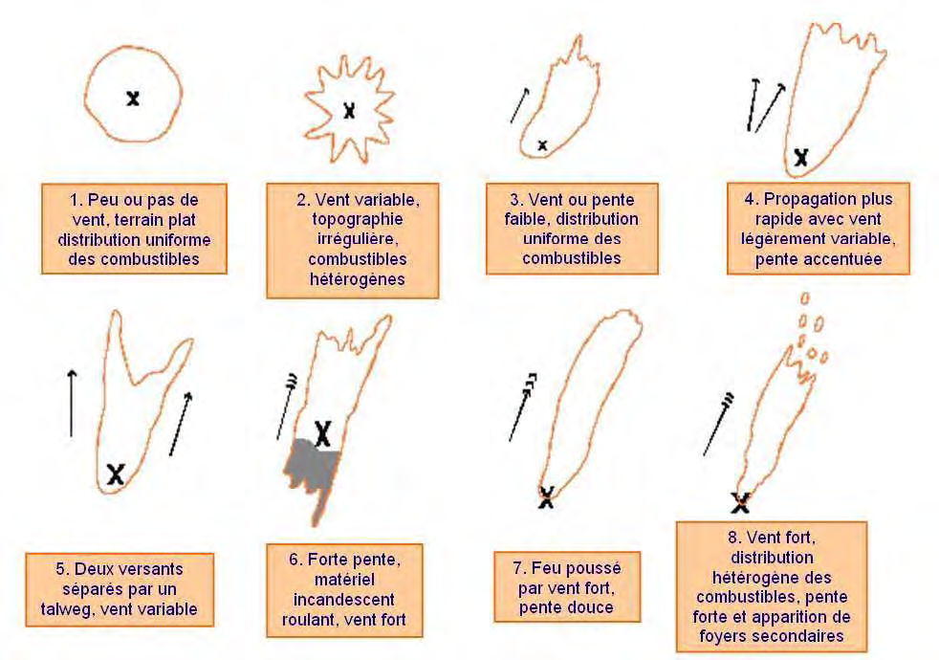
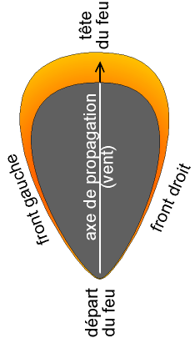
Définir la géométrie du feu:
Géométrie des feux en fonction de la topographie, du vent et de la distribution des combustibles

Slide 30
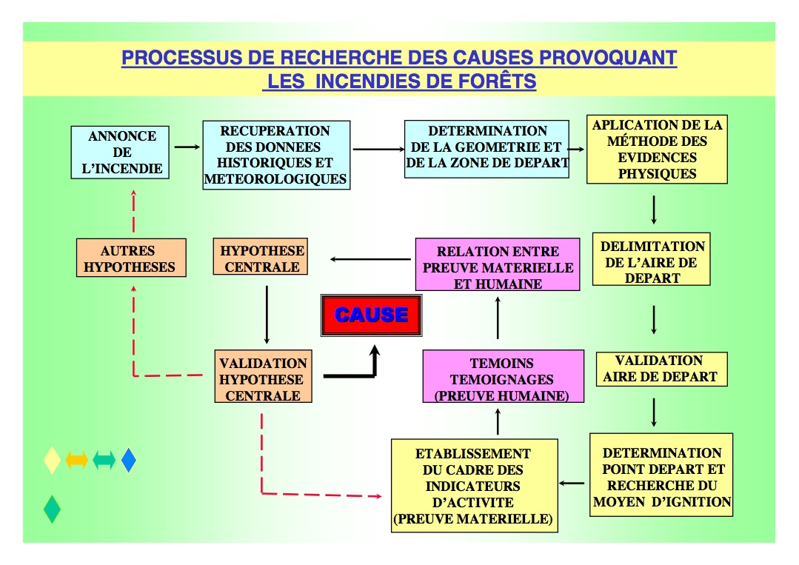
Application de la méthodologie en FDF:
Rechercher aussi les indicateurs d’activité humaine sur la zone de l’incendie
(chasse, barbecue, écobuage, activité agricole….).

Slide 31
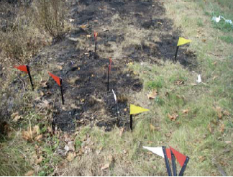
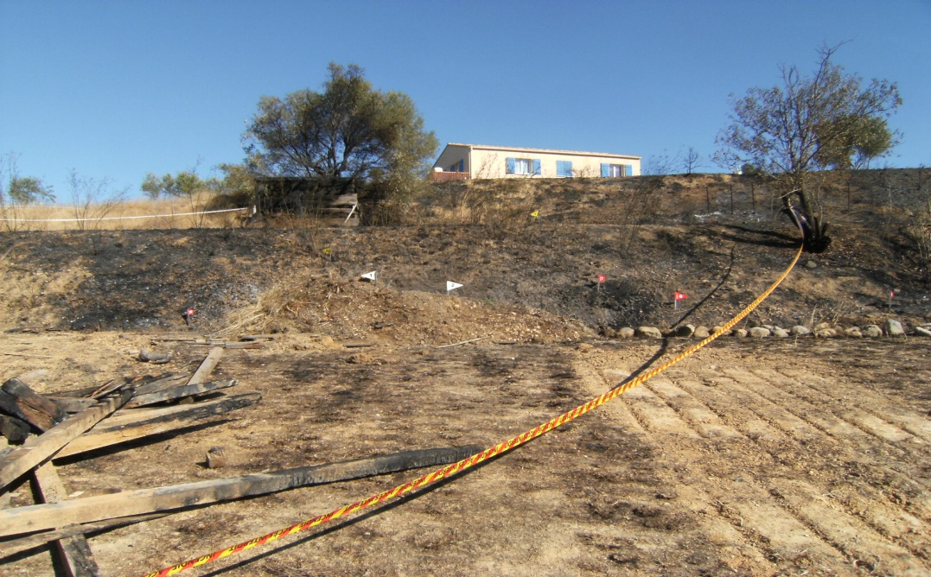
Méthode d’investigation:
Une fois l’aire de départ déterminée, celle-ci doit être validée par les témoignages des premiers intervenants ou des personnes présentes sur les lieux au moment du départ du feu. Cette validation de la zone présumée de départ est indispensable pour poursuivre l’investigation.
L’aire de départ peut être validée si et seulement les signes objectifs observés sur le terrain par les investigateurs coïncident avec les signes subjectifs (témoignages).

Slide 32
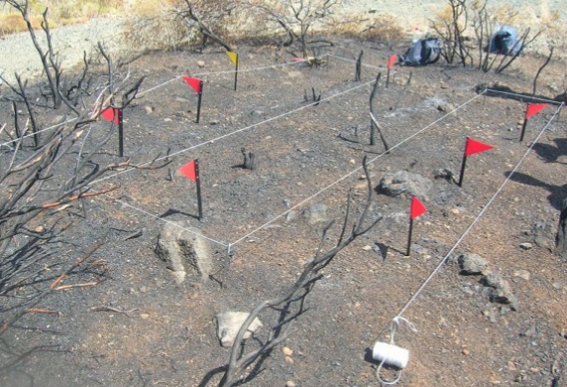
Méthode d’investigation:
Baliser à l’aide d’une rubalise rouge la zone ou l’aire supposée de départ du feu (lieu d’origine) et en interdire l’accès afin de préserver les traces et tous les indices.
Eviter de noyer systématiquement la zone définie comme lieu d’origine de l’incendie.
ZONE INTERDITE - INCENDIE ZONE INTERDITE – INCENDIE ZONE
ZONE INTERDITE - INCENDIE ZONE INTERDITE – INCENDIE ZONE
L’aire de départ une fois validée doit faire l’objet d’une analyse plus précise.
La surface à analyser est découpée en bandes parallèles de 50 à 60 cm de large.

Slide 33
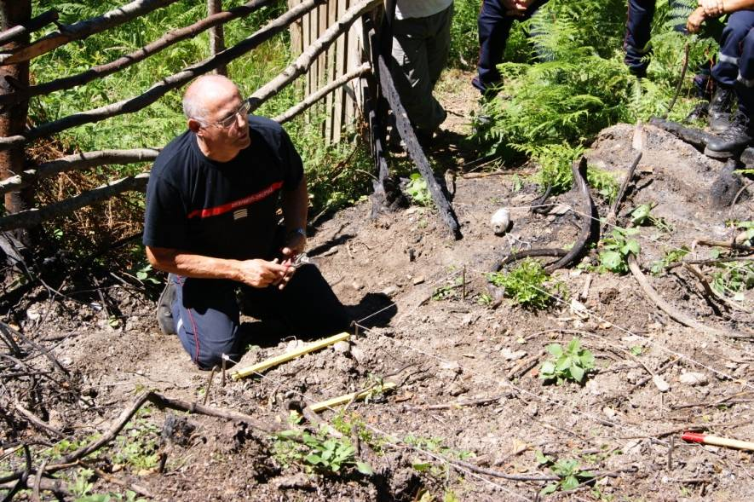
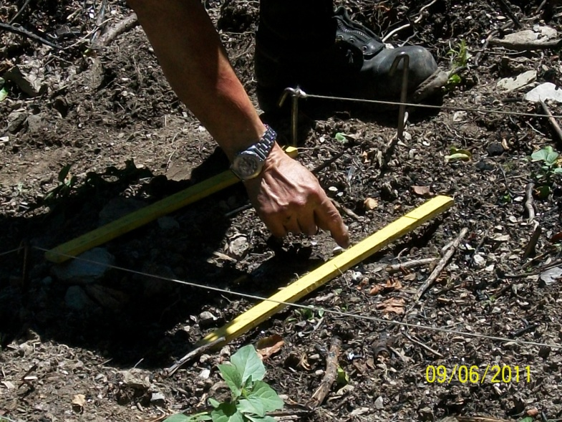


Méthode de fouille:
L’investigateur, agenouillé se déplace en avançant, chaque section est passée au crible par décapage stratigraphique.
Il fouille de petites sections délimitées par une règle posée devant lui.
A l’aide d’un pinceau, la cendre est enlevée autour des
vestiges de façon à mettre en évidence la propagation du feu.

Slide 34

Localisation du point d’origine:
Les vestiges analysés doivent être fiables : la surface située sous le vestige ne doit pas avoir
Brûlé (surface protégée) ou le vestige doit être ancré dans le sol . L’ investigateur matérialise la propagation du feu identifiée sur certains vestiges par des drapeaux indiquant sa direction et son sens. L’opération est répétée sur chaque section investiguée.
Le relevé des vestiges montre souvent que le feu va un peu dans tous les sens mais la
tendance générale de la propagation du feu doit permettre de localiser le point d’ignition.
L’analyse fine des vestiges permet de dégager une tendance générale de propagation de feu pour au final localiser le point d’origine.

Slide 35




Détermination de la cause:
L’analyse fine permet de localiser précisément le point d’origine, de rencontrer d’éventuelles preuves ou objets suspects. Le point d’ignition, matérialisé par un drapeau par exemple, ainsi que touts autres éléments rencontrés doivent d’abord être photographiés.
La localisation du point d’origine doit à présent être rapprochée d’un moyen d’ignition et finalement de la cause du sinistre.

Slide 36


FIN
merci de votre attention
Merci à mon ami le Commandant Jean- Paul BENETEAU du SDIS de la HTE- CORSE
Il nous a quitté récemment.

